Slide 1

청년 AI·Big Data 아카데미
국내 Wine 시장 진입을 통한 매출액 향상 방안
와인 및 안주 선호도 데이터분석을 기반으로 추천 시스템 구축
와인 추천 시스템 구축을 통한 매출 극대화 ????
19/05/24
A반 1조(13.5)
최우혁,김원배,이재윤
오가영,이준영,연선경

Slide 2
목차
추진배경
현황분석 및 개선기회
분석 계획
분석 결과
개선안 및 적용방안
Learned Lessons

Slide 3

1. 추진 배경
기존 맥주 시장 침체로 인해 新시장인 와인 산업 진출 필요성 증대
성숙 단계인 맥주 시장[ 레드오션 化 ]
성장 단계인 와인 시장[ 블루오션 化 ]
2500억원
단위: %
25
23% 저하
9.7
1930억원
0.86
2015년
2016년
2017년
(세계물산, 2018)
2016년
2017년
2018년
(한국무역협회, 2018)
2018년
맥주 시장 당사 매출 15’ 대비 18년 23% (600억) 감소
- 수입맥주 경쟁 심화로 타사와의 출혈경쟁 극심
-브랜드 충성도가 높은 당사의 맥주 시장점유율은 유지하되,
와인 시장 안정적 진입에 대한 전략 필요한 현 상황
와인 수입액 성장률은 16년부터 연5% 이상 증가
- 주류 소비자 트렌트 변화로 와인에 대한 수요 증가할 것으로 기대
→ 와인은 다양한 맛과 도수가 존재해 혼술, 저주도 주류, 다양한 맛을 선호하는 소비자 수요에 대응하기 좋은 품목임
☞ 세계 와인 제조업계(와이너리)의 긍정적 시장 평가 “매력도 높은 한국 와인시장”
- 한국 와인시장, 고매력 저위험국으로 분류됨
→위험도를 더욱 낮추기 위한 자사 전략 구축 시, 와인 비즈니스 안정성은 더욱 높아질 것으로 기대
-와인 시장 초기 진입 단계, 안정적 진입 시 맥주로 인한 매출 침체 극복 가능할 것으로 예상
“와인 시장 진입을 위한 새로운 비즈니스 모델 개발 필요”

Slide 4
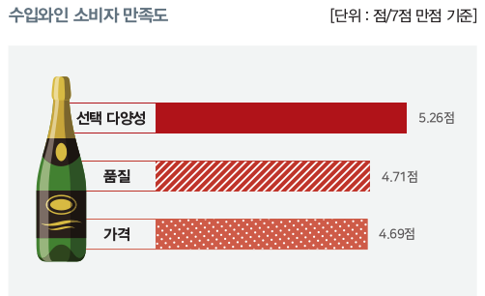

2. 현황분석 및 개선기회
고평가된 와인 등급
와인 선택의 어려움
와인 사업 초기 단계
고평가된 와인 선별 기준이 없어
타사 대비 와인 수입 원가 높음
구매 고객은 다양한 와인 중
선택하는 어려움을 겪고 있음
예상 판매량 예측 어려움으로
재고 관리 비효율 발생
- 자사 와인 품질 검증 모델 미비
→ 기존 수입와인 성분 분석 의뢰 및
검증 모델 생성 통해 와인 포트폴리오 전략적 재정비 방안 구상
- 수입 시 정량적 지표 부재
→ 원산지 와인 품질 등급에 대한 자사 검증
시스템 부재, 원가 절감 방안 모색 필요
- 주류시장, 개인 다양성을 추구하는 Trend
→ 와인의 선택 다양성은 타 주류 대비 장점임.
하지만, 와인 초급자들에게는 선택이 어려움
- 재고관리에서의 손실액 발생
→재고가 부족하여 판매를 못하는 경우,
재고가 남아 관리가 어려운 상황이 발생
시장 측면
와인 국내 주류 시장, 시장 초기 성장 단계
와인의 대중화가 아직 이루어지지 않음
회사 측면
자사 와인 시장 진입 초기 단계로 와인 상품에 대한 정보 부족
’17년 1월 이후 전국 20세 이상 남녀 1000명 대상 설문조사
자체 와인 품질 검증 모델 생성
→ 고 평가된 와인 수입으로 인한 손실액 감소↓
고객 맞춤형 와인 추천 모델 생성
→ 고객 중심 마케팅으로 매출액 증가↑
12월 매출액을 예측 모델
→ 재고 관리로 인한 손실액 감소↓
고객 맞춤형 와인 추천 모델 생성
→ 고객 중심 마케팅으로 매출액 증가↑
자사 와인품질 검증, 고객맞춤형 와인 추천, 매출액 예측 모델을 통해 19’ 매출액 2100억 달성
Notes:
문제점 : 맥주시장은 레드오션이고 새로운 시장을 개척하려고 하는데 그것이 와인
이를 위해서는 현재 없는 것이 많은데, 그 문제점을 지적해서 보여주는 내용
*문제점을 정확히 쓸 것(3C로 작성하면 안됨)
성분 분석을 통한 품질 등급 시스템
와인 추천 시스템
안주 추천
*정량화 할 수 있는 부분은 수치/ 그래프로 표현하기

Slide 5
3. 분석 계획 목표 달성에 사용할 통계 분석 기법
목적 | 분석 데이터 | 분석 방법 | 주요내용
구입원가 절감을 위한 와인 등급 판별 모델 생성 | 와인 성분 데이터 Target 변수: 와인 등급 | 상관분석, 분류분석(DecisionTree, RandomForest, SVM) | 과등급된 와인등급을 정확한 등급으로 책정하기 위한 모델 생성
고객 맞춤형 와인 추천 모델 생성 | 고객 와인 선호도 데이터 Target 변수: 선호 와인 | 분류분석(DecisionTree, RandomForest, LogisticRegression ,SVM), 주성분분석 | 선호 와인에 영향을 끼치는 변수들을 확인하고 고객 맞춤형 와인 예측 모델 생성
마케팅을 위한 와인과 어울리는 안주 추천 | 치즈에 따른 와인 선호 데이터, 식료품 데이터 | 카이제곱분석, 연관분석 | 와인과 동시에 구매하는 안주 분석
재고관리비용을 줄이기 위한 12월 매출 예측 | 05월~10월 매출 데이터 Target 변수: 매출액 | TrendChart, ARIMA | 매출에 영향을 미친 사건들을 추적하여 12월 매출을 예측함

Slide 6
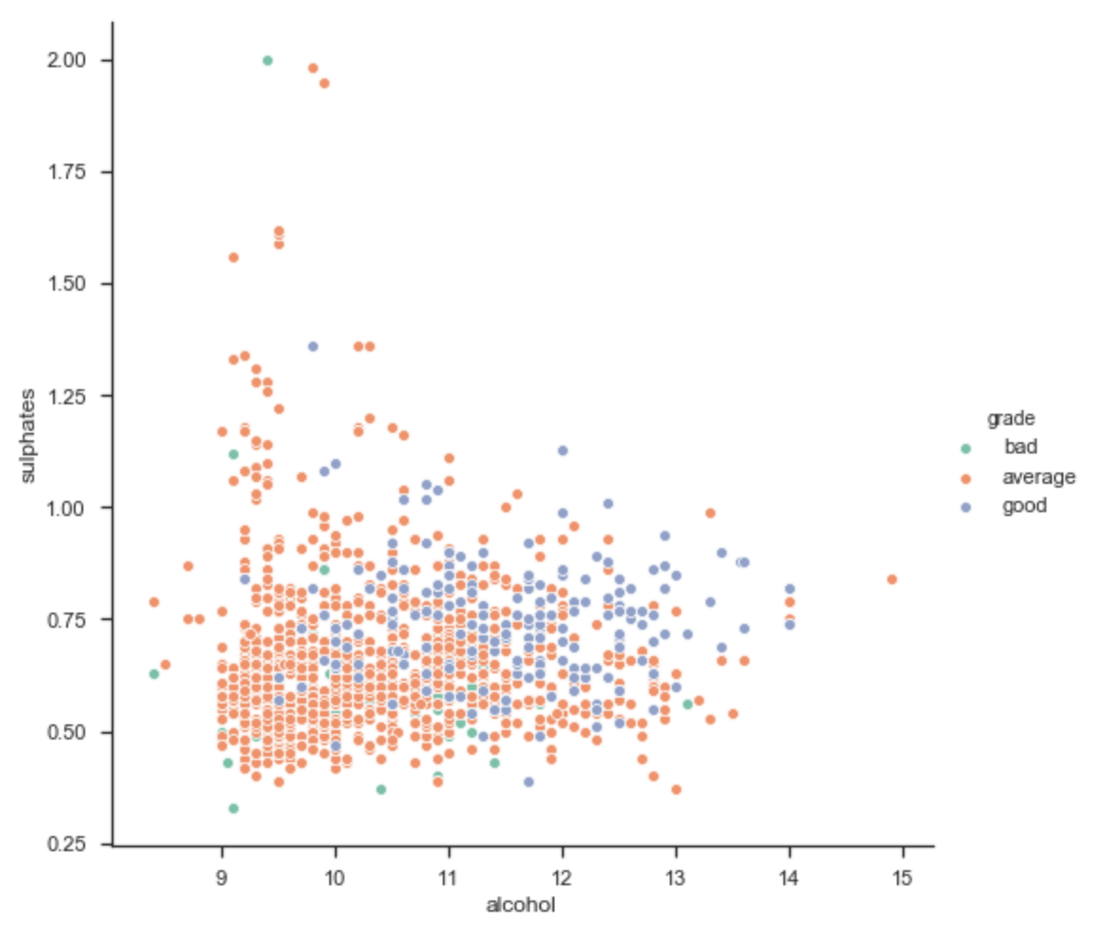
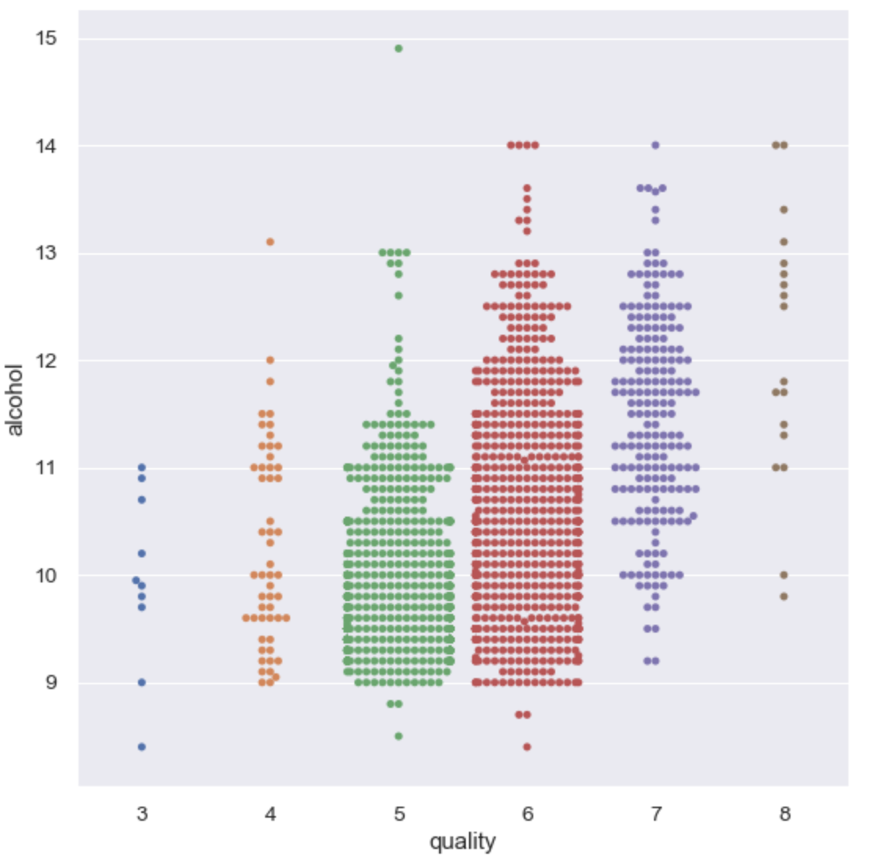
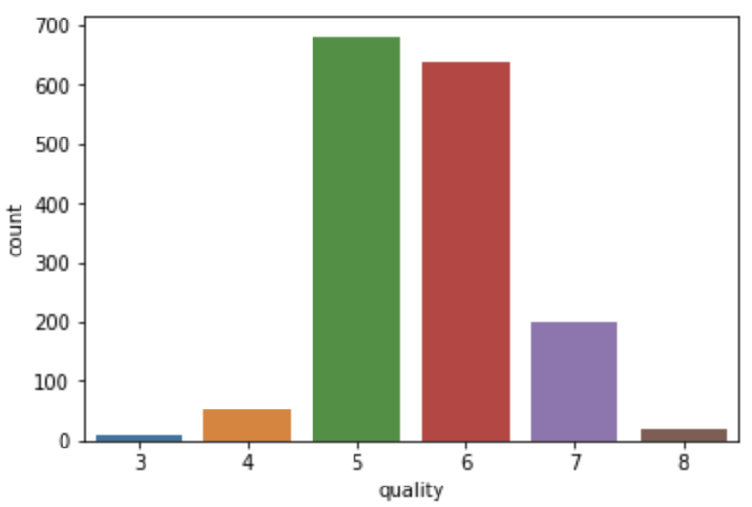
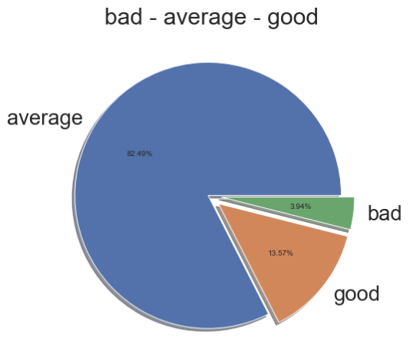
4. 분석 결과 첫째, 와인 품질 재검증 모델로 산지등급과 실제 품질 사이 차이가 발생함을 확인
수입 와인 대상 성분 분석 데이터
등급에 따른 성분 분포
원산지 기준
자사 기준
품질 등급 범주 | 레드와인 (1599개) | 화이트 와인 (4898개)
3개의 범주 (Bad – Average – Good) | 3~4 등급 : Bad(하) 5~6 등급 : Average(중) 7~8 등급 : Good(상) | 3~4 등급 : Bad(하) 5~6 등급 : Average(중) 7~9 등급 : Good(상)
와인 등급에 결정적 영향을 미치는 성분이 존재
低 평가된 와인과 高 평가된 와인을 구별하여
가성비 좋은 와인을 선별
평균 이상의 성분을 포함한 가성비 좋은 와인 중심으로 수입하여 수입 원가 절감

Slide 7






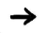




4. 분석 결과 둘째, 와인 맛 별, 음식과의 궁합을 고려한 추천 시 고객 선호 와인이 특성 별로 그룹화되는 경향을 확인
분류 분석
3그룹으로 나뉘는 고객 세그멘테이션
카이제곱 분석 연관 분석
치즈 종류에 따른 와인 선택에 차이가 없음
안주에 따른 선호 와인의 이동이 있음
직장인 남성 뚜렷한 선호 와인이 있는 그룹 : 구매력 有 | 젊은 남녀 가성비를 중요시하는 그룹 : 혼술족, 홈술족 | 중년 여성 와인과 음식을 함께 하는 그룹 : 충성 고객층
선호와인
선호와인
31% 이동
27% 이동
A | F | H | G | B | C | D | E
35 | 20 | 10 | 30 | 10 | 15 | 25 | 15
와인과 구매 빈도 높은 항목 TOP3
와인, 치즈 | 와인, 과자 | 와인, 냉동식품
51% | 37% | 33%
고알콜, 풍미깊은 와인 | 저알콜, 과일향 미디엄 바디 와인 | 고알콜, 고당도 라이트 바디 와인

Slide 8
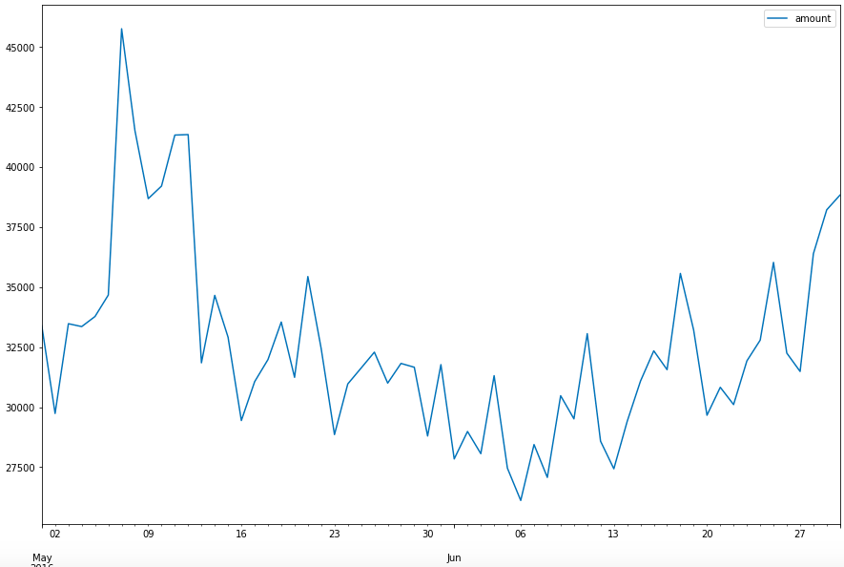
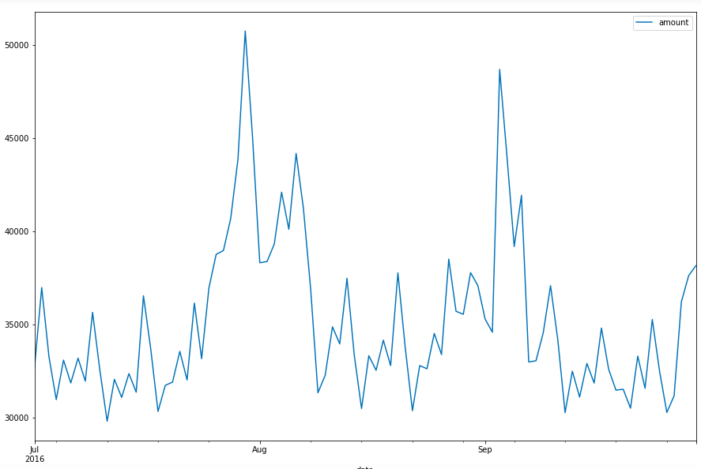
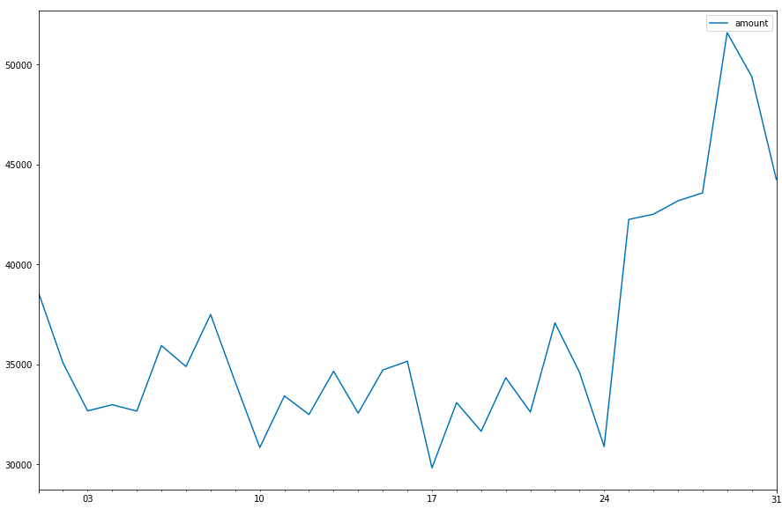
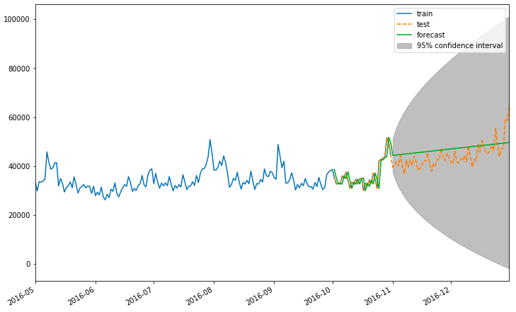
셋째, 시계열 분석 및 Trend Chart를 통해 매출액의 경향성 및 매 분기 매출액 증가하는 것을 확인
4. 분석 결과
분기별 매출액 총합(2분기 : 5~6월, 3분기 : 7~9월, 4분기 : 10월)
ARIMA MODEL(일별)
 | EVENT DAY | 특징
5월 | 어린이날, 어버이날, 석가탄신일이 겹친 연휴 | 5월 매출액의 54%, G,A 와인 구매 빈도가 높음
7월 | 하계 연휴 기간 | 7월 매출액의 44%, A,G 와인 구매 빈도가 높음
9월 | 추석 연휴 기간 | 9월 매출액의 61%, E,G 와인 구매 빈도가 높음
10월 | 와인 데이 및 대전에서 열린 와인페스티벌 | 5~10월 중 가장 높은 매출액 10월 매출액의 58% B ,G 와인 구매 빈도가 높음
 | 예측매출액(10월대비)
11월 | 1300000(15.13%)
12월 | 1450000(28.42%)
12월까지 꾸준히 매출액이 상승할 것으로 예측됨
(EVENT DAY, 분기말,연말
3가지를 고려하려 예측)
분기말 | 특징
2분기(5~6월)말 , 3분기(7~9월) 말 | 분기말에 매출액이 오름

Slide 9
5. 개선안 및 적용방안 첫째, 와인 품질 검증을 통한 와인 포트폴리오 전략적 재정비
목표 : 19년 와인시장 성공적 진입을 통한 매출액 증대
- 당해 ’12월에는 매출 50% 증가할 것으로 예상→ 내년 초까지는 전년대비 70% 증대 목표
검증 과정
품질 분류 및 가성비 와인 선별
성분의뢰
상
등급분류
와인 성분
저 평가 와인
→“Good”
가성비 좋은 와인
대량 수입 진행
와인 성분
가성비 선별
성분 사이의
교차점 존재
중
수입 여부 결정
고 평가 와인
→“Bad”
수입 제외
하
수입원가 절감
등급분류 모델을 통한 ‘가성비 좋은 와인’ 을 선별하고 이를 통해 수입 원가 절감 효과 기대
Notes:
등급에 결정적 영향을 미치는 성분을 파악하기 위해 성분 분석과 등급분류 모델 개발 및 평가
-영향 성분-
(Red Wine – 이산화황, 알콜, 휘발성 산(-))
(White Wine – 휘발성 산, 당도, 알콜)
-> 가성비 좋은 와인 선별을 위한 기초자료로 사용가능
고 평가된 와인과 저 평가된 와인을 구별하여 가성비 좋은 와인을 선별
-> 기준 미달 와인 수입 중단, 기준 이상의 와인 대량 수입
-> 가성비 좋은 와인을 고객에게 제공하여 브렌드 신뢰도 향상과 재고 부담 완화
다양한 와인 무분별하게 수입-> 대량 수입 시, 재고/ 재무 부담 극심(다양한 종류 의 와인을 수입해서 시장에서 실험하는 방식은 위험부담이 큼)
품질 등급 검증 후 품질이 보장된 와인 선별적 수입 >
대량 수입 가능> 원가 절감 기대, 산지 와이너리와의 장기 파트너십 구축을 통한 비즈니스 안정성 확보
(와인 물량 확보가 필수적, 12월 특수 대비 재고 확보 경쟁 예상됨, 미리 계약 선점 필요한 상황)
자사 와인 품질 등급 검증을 통한 원가 절감
자사 브랜드 컨셉에 적합한 와인 전략적 선별 및
대량 수입을 통한 와인 원가 절감
(고객 선호 와인 선별을 통한 와인 포트폴리오 다각화 전략 수립)

Slide 10
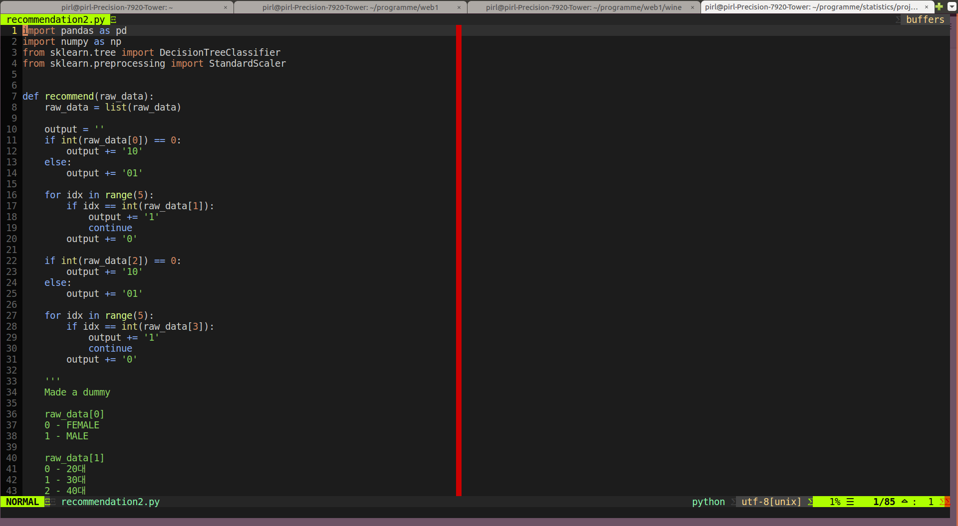
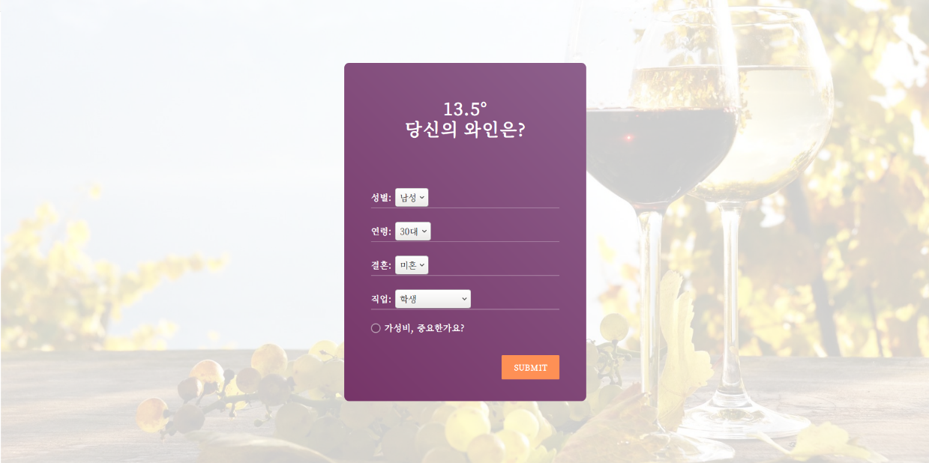
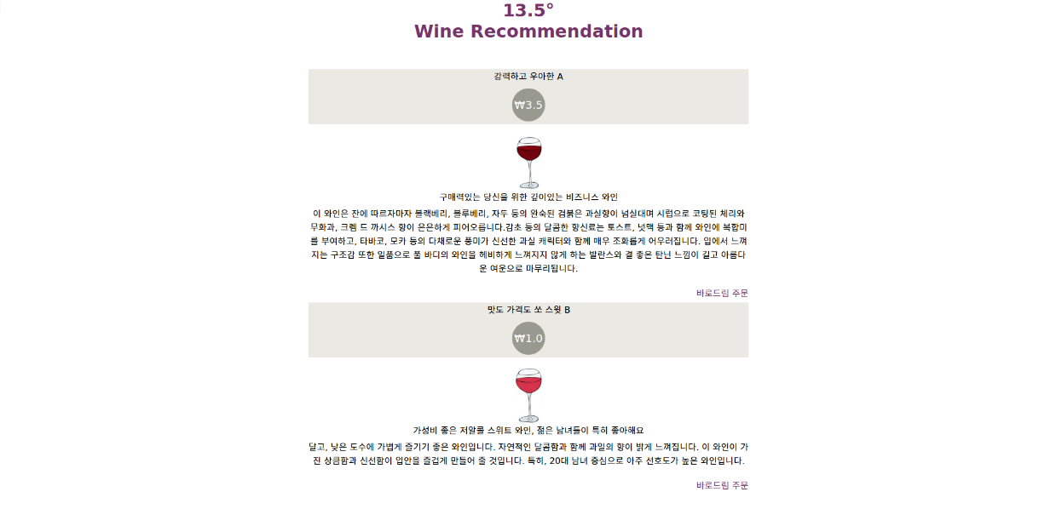
둘째, 와인 추천 시스템 생성 및 고객 특성 파악을 통한 온,오프라인 차별적 마케팅 진행
5. 개선안 및 적용방안
와인 추천 시스템 WORKFLOW
프로토타입
정보 수집
Offline: 와인 블라인드 테스트
> 파트너 유통채널과의 협력
Online: 와인 인터넷 시음 행사,
고객 장바구니 분석
와인 추천 알고리즘
정보 수집 과정에서 얻은
고객 선호 추천 모델로 학습
웹페이지 반영
편리성을 위해 필수 정보만 입력
(연령, 성별, 직업, 결혼 여부)
‘가성비’ 체크 시, 저렴한 와인
추천 와인 픽업 페이지 연결
마케팅 반영
대상 | 세부 전략
파트너 마케팅 전략 | 유통채널에 고객 맞춤형 와인 추천 시스템 제공 및 합리적 가격의 와인 유통을 통한 타 수입업체 대비 경쟁력 구비
고객 마케팅 전략 | 웹 구축을 통한 와인 선호 고객 데이터 수집 및 CRM 마케팅 반영

Slide 11
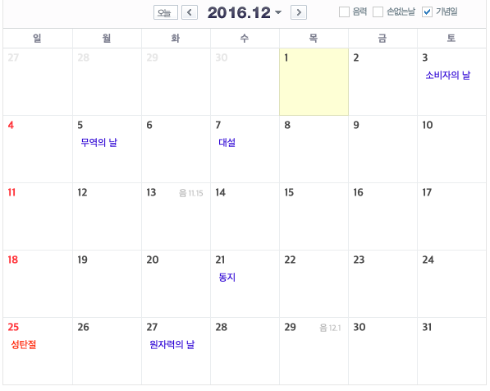
셋째, 매출액 예측모델을 통한 재고관리 효율성 증대 및 다가오는 12월 특수 매출 극대화
5. 개선안 및 적용방안
12월 예측 매출액으로 주문량 조절을 통해 재고관리로 인한 손실액을 감소
매달 데이터를 업데이트하여 만들어진 MODEL 개선
ARIMA MODEL
EVENTDAY, 분기말, 연말이 겹쳐 있는 특수한 달
ㅊㅍ
 | 예측 매출액(10월대비) | 실제 데이터(오차)
11월 | 1300000(15.13%) | 1248390(51610)
12월 | 1450000(28.42%) | ∙
1. 5~10월 데이터를 통해 11월,12월 매출액을 예상
2. 11월 매출액 정산 후 11월 예상 매출액과 비교결과 오차 51610
3. ARIMA MODEL의 정확성 확인
4. 12월 매출액 기존 예측으로 진행(1450000)
- 12월의 특수성 때문에 초과수요가 예상
- 12월 주문량을 예측량 보다 5% 추가 주문
- 남은 재고는 내년 주문량 반영

Slide 12
6. Learned Lessons
김원배
와인 분석 데이터에 맛에 대한 기준을 제시해줄 수 있는 설명 변수가 있었으면 성분과 맛을 보다 정확히 연결 시킬 수 있을 것 같습니다. 등급에 영향을 미치는 성분의 정략적인 기준이 있길 바랬습니다.
이재윤
데이터 정제하는 부분에서는 코딩능력보다 와인에 대한 인사이트를 얻는 과정이 많이 힘들었습니다. 그리고 시계열분석을 통해 12월 매출액을 예측하는 부분에서 생각보다 좋은 모델이 나와 만족스러웠지만, 이 부분에서 더 많은 데이터가 축적되면 더 정확한 예측모델을 만들 수 있을 것이라 생각하였고, 빅데이터분석에서 데이터의 양의 중요함을 알 수 있었습니다.
이준영
책에서 배운 데이터 정제를 실제로 하려니 많은 어려움이 많았습니다. 하지만 조원들과 많은 이야기를 하고,
서로 물어보며 서로 지식을 쌓는 것을 느낄 수 있었고, 무엇보다도 팀으로 일하며 협동심과 협력을 배울 수 있었습니다.
연선경
분석방법을 많이 안다고 분석을 잘하는 것이 아니라고 생각했습니다. 또한, 보고서 작성이 제일 어렵다고 느꼈습니다.
오가영
고객의 입장에만 서다가 고객의 데이터를 살펴보는 입장으로 바뀌는 경험이 새로웠습니다. 데이터에 고객의 마음이 담긴다는 이론은 많이 들어왔으나, 실제 수치로 단순하게 표현된 그 마음을 찾아내 해석하는 일은 어렵기도, 신기하기도 했습니다. 데이터 사이언티스트가 되기 위해서는 분석 기술뿐 아니라 사람, 세상에 대한 호기심과 애정도 매우 중요함을 직접 느낄 수 있는 좋은 경험이었습니다.
최우혁
직관의 위험성과 통계의 중요성을 깨달았습니다. 데이터를 확실히 분석하지 않고 어느 한 부분만 보고 인사이트를 종종 유추했지만, 통계적으로 분석해보면, 겉으로 보이는 것과 다른 의미가 있었습니다. 이번 프로젝트에서도 이와 같은 어려움을 겪어 시간이 많이 부족했습니다. 향후 의사결정은 반드시 통계적 분석 후 내리겠습니다.

Slide 13
7. Appendix
 | 총 매출액 (단위 : 1000원) | 특별 주간 매출액 /전주대비 매출액 증가율 *( 특별주간 매출액-전주간 매출액)/전주간 매출액 | 주로 구매하는 와인
5월 | 1,049,765 | 576,595 / - (당월 매출액의 54%) | G,A
6월 | 936,155
7월 | 1,082,445 | 481,425 / 54% (당월 매출액의 44%) | A,G
8월 | 1,106,455
9월 | 1,040,680 | 643,180 / 54% (총 매출액의 61%) | E,G
10월 | 1,129,075 | 448,500 / 58% (당월 매출액의 30%) | B,G
11월 예측 | 1,300,000
12월 예측 | 1,425,000 | 855,000 / 56% 예측 (당월 매출액의 60% 예측) | B,G 와인을 많이 준비해놓는다??(와인특성상?) 그리고 12월 25일은 기념일 + 연말이므로 예측한것보다 더 높은 매출 + 재고가 필요할 것으로 예상함 >> 그래서 재고를 예측한 것 보다 넉넉하게 준비할 필요가 있음(재고가 남으면 다음해 1월에 사용 가능함(1월도 연초라서 특별한 달이라 매출+재고가 다른날보다 더 높을 것이라 예상됨 재고가 많이 남으면 1월에 주문량을 줄이면됨? )

Slide 14
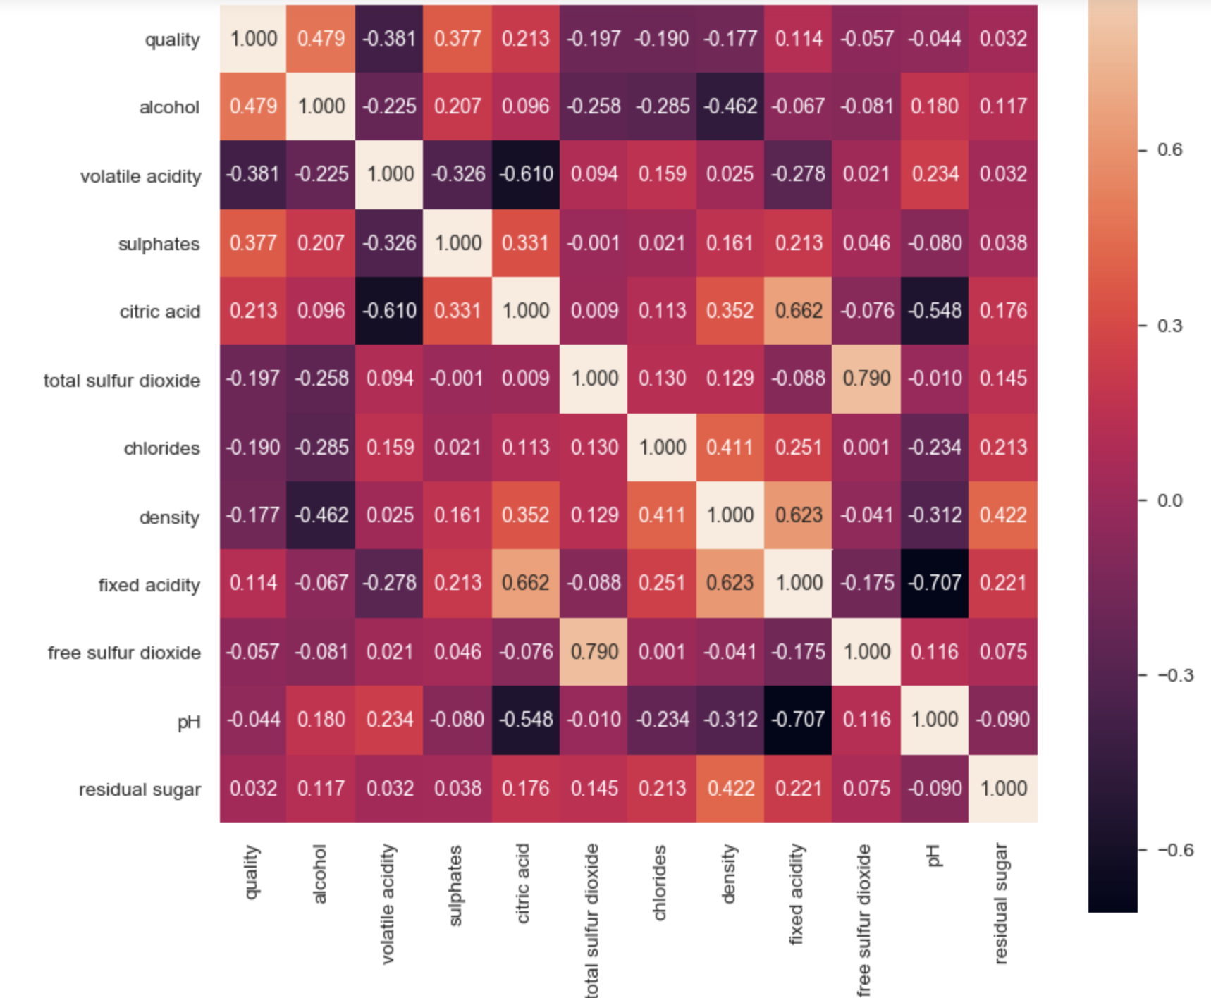
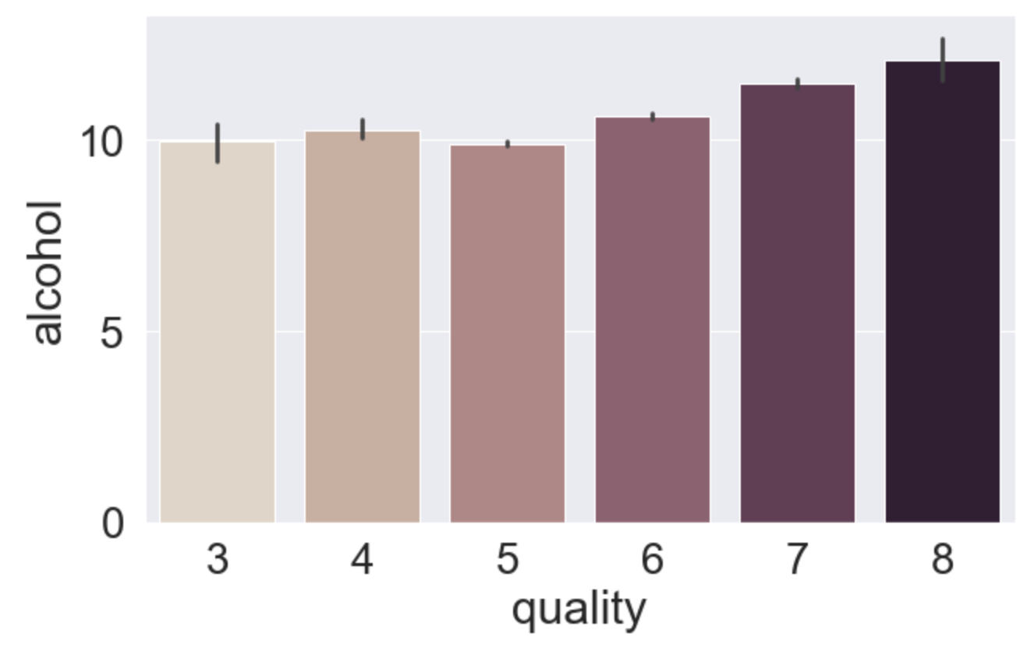
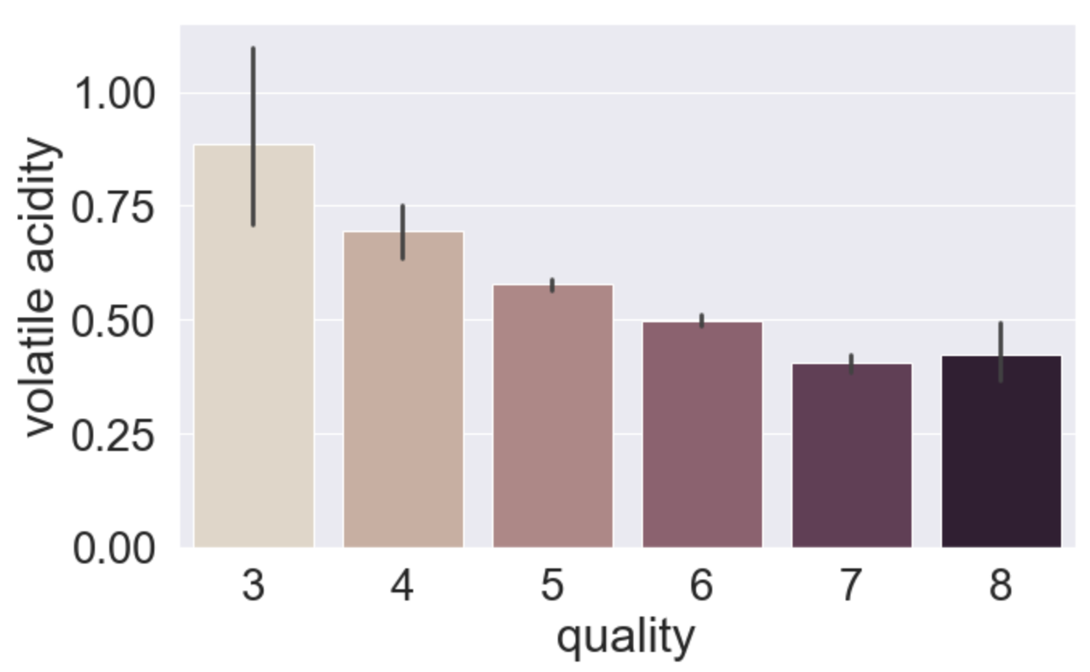
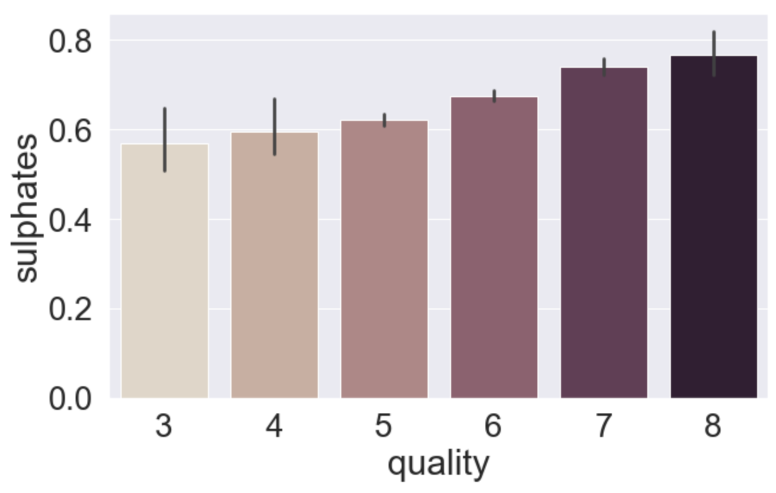
와인 품질 재검증 모델, 품질에 영향을 미치는 성분 확인
Red Wine
알콜
휘발성 산
황산염
알콜 > 휘발성 산 > 황산염

Slide 15
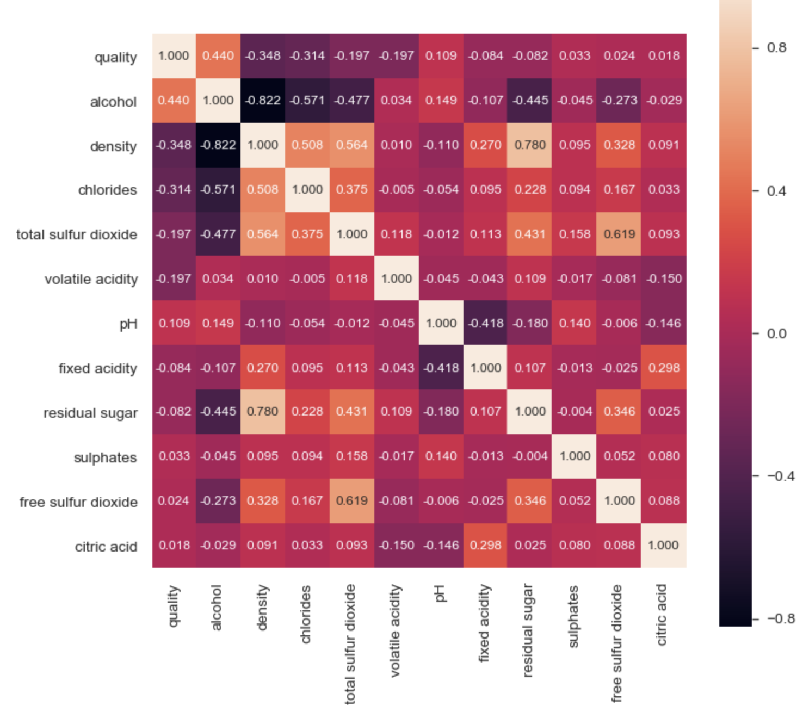
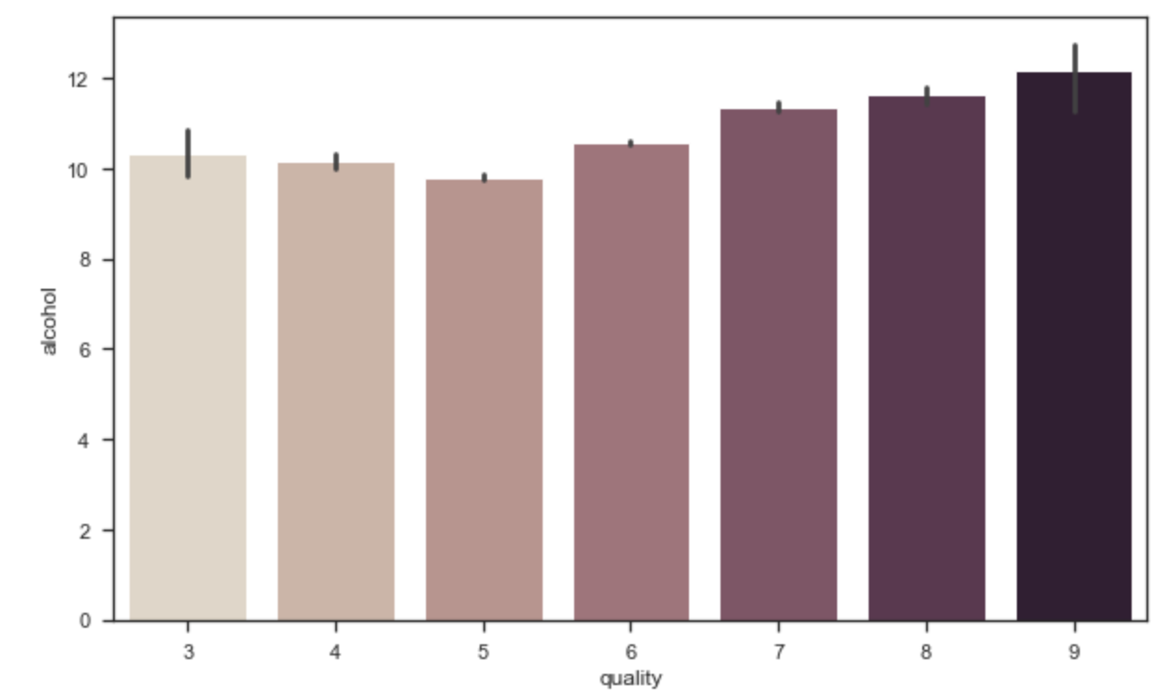
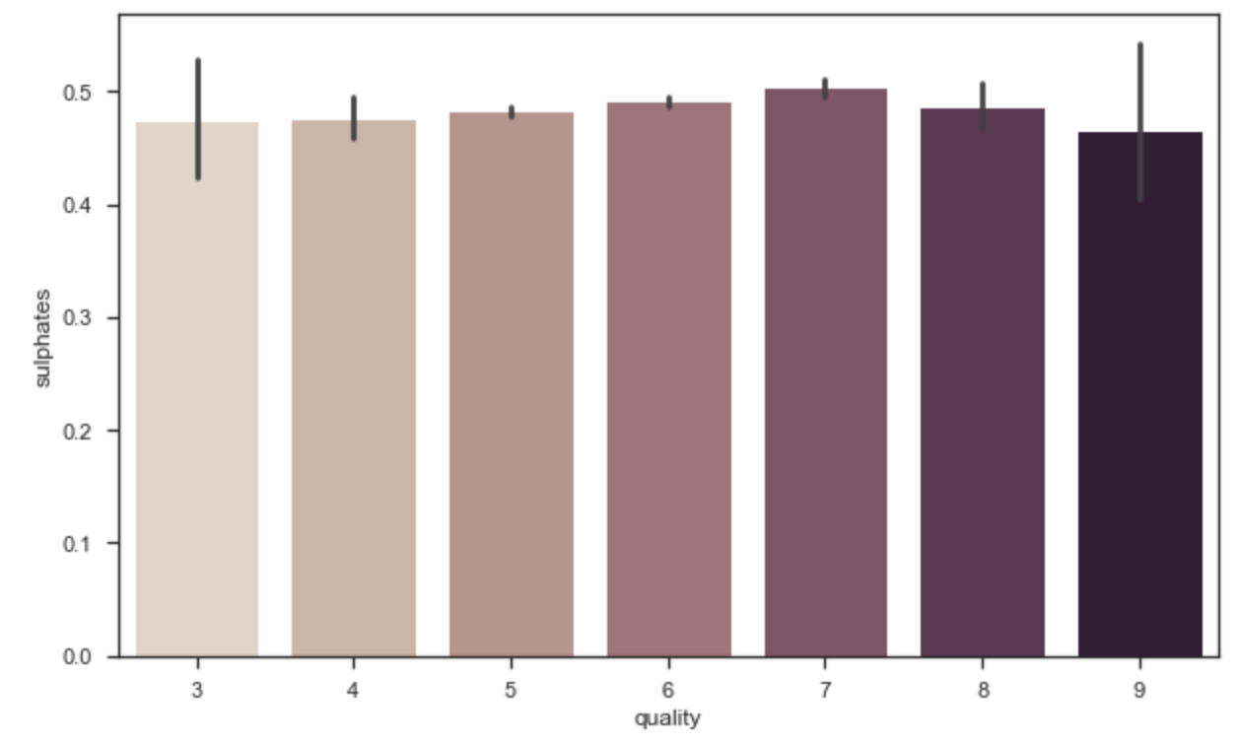
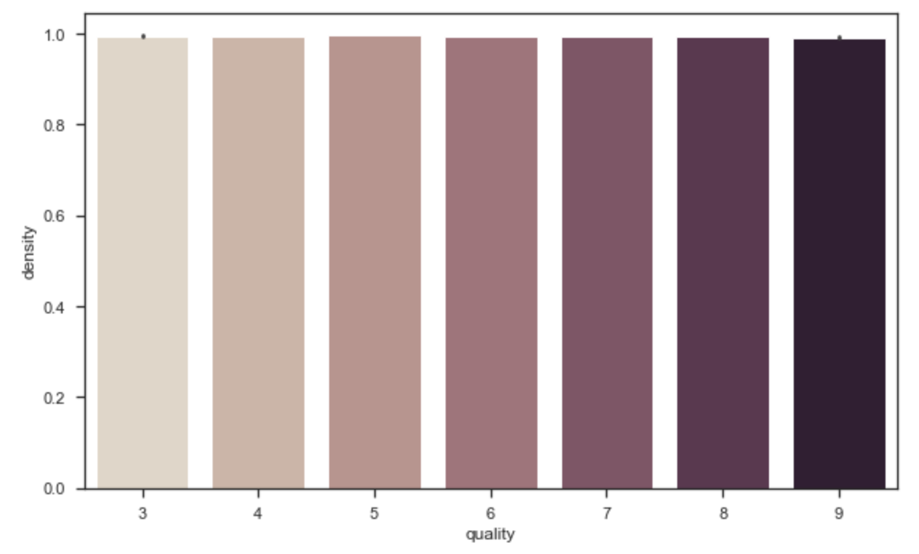
와인 품질 재검증 모델, 품질에 영향을 미치는 성분 확인
White Wine
알콜
이산화황
밀도, 농도
알콜 > 농도 > 이산화황

Slide 16
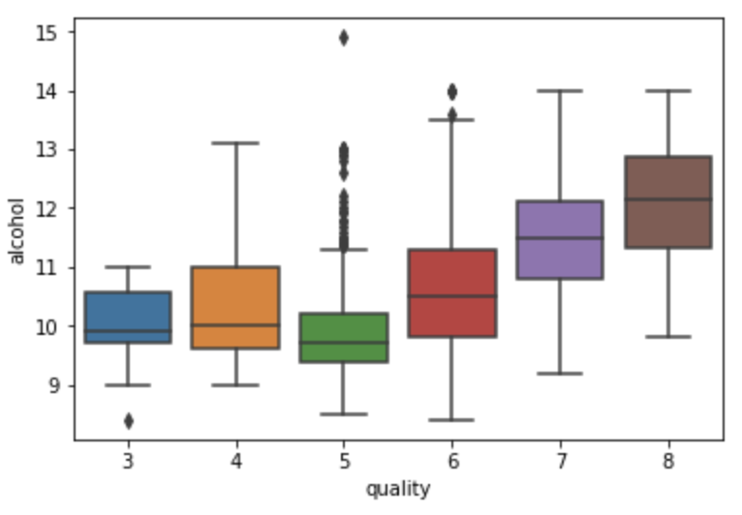
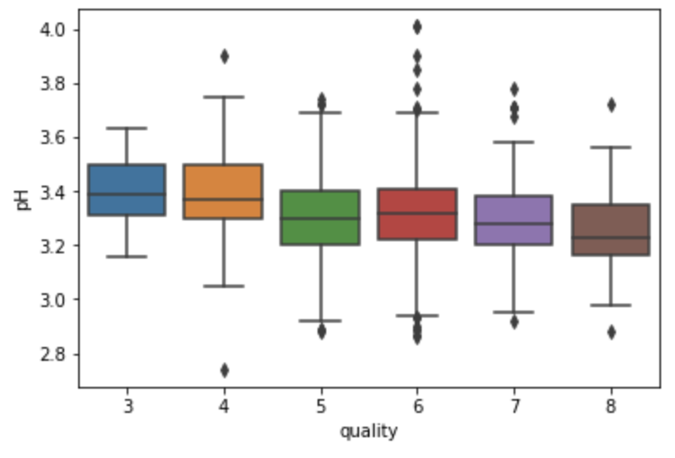
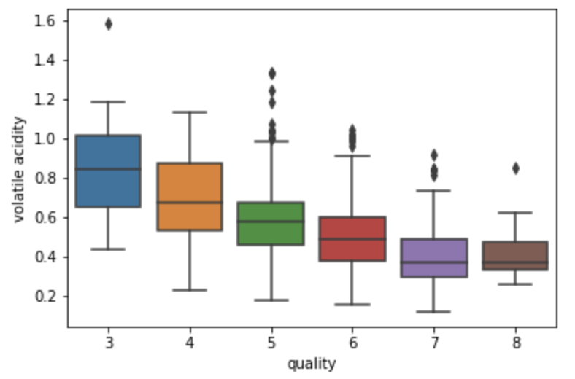
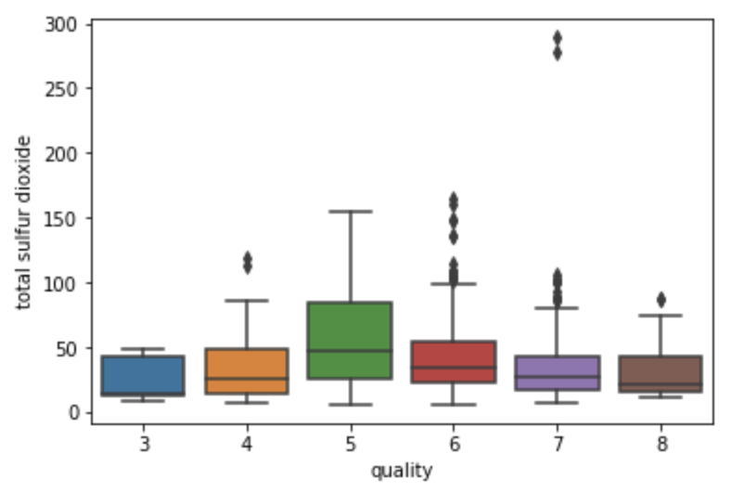
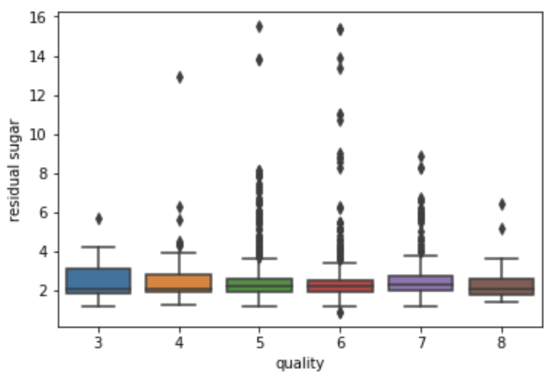
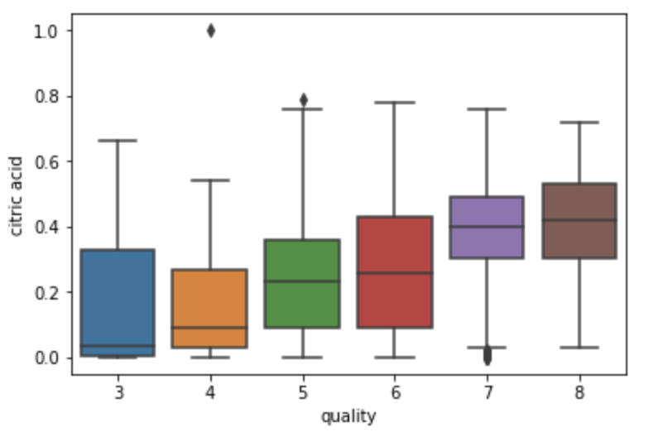
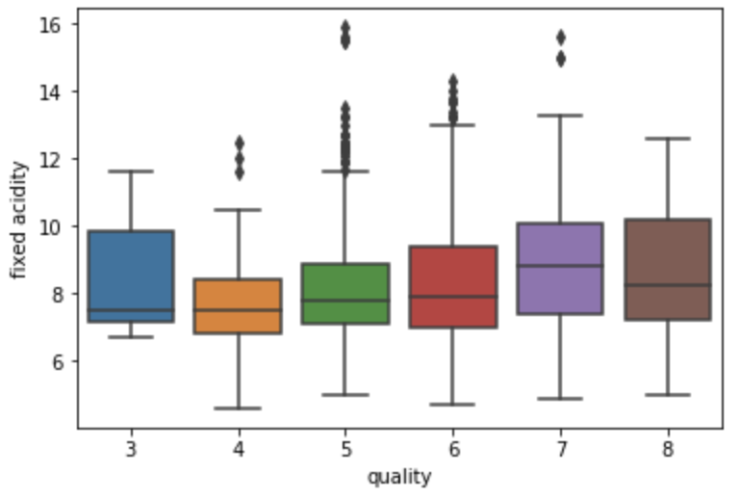
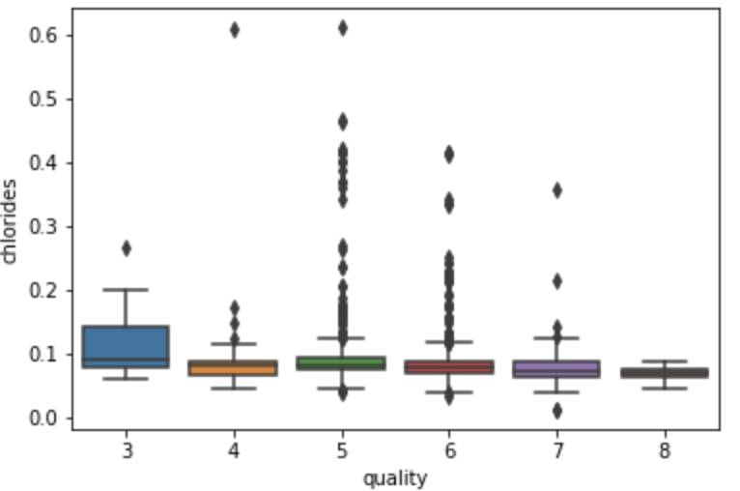
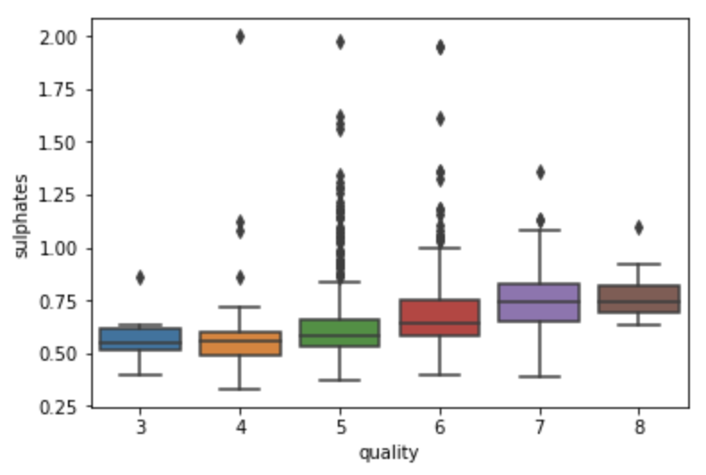
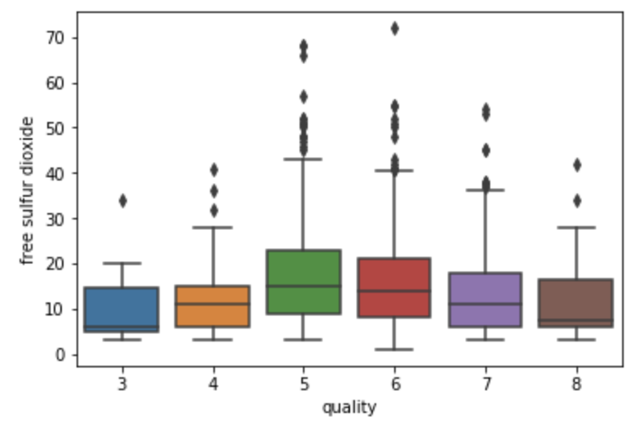
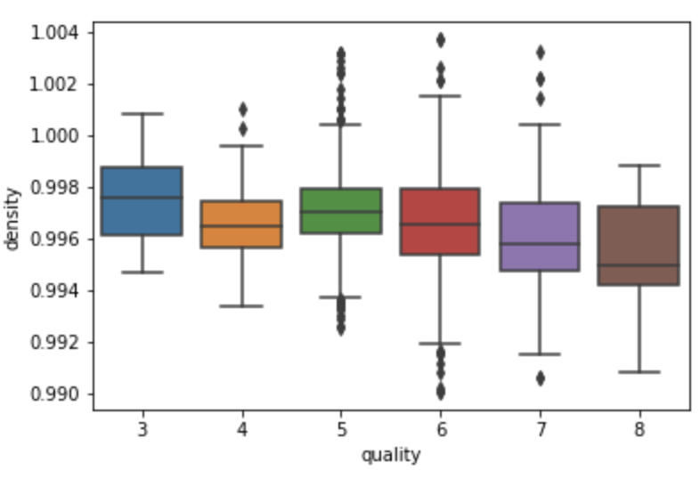
와인 품질 재검증 모델, 품질에 영향을 미치는 성분 확인

Slide 17
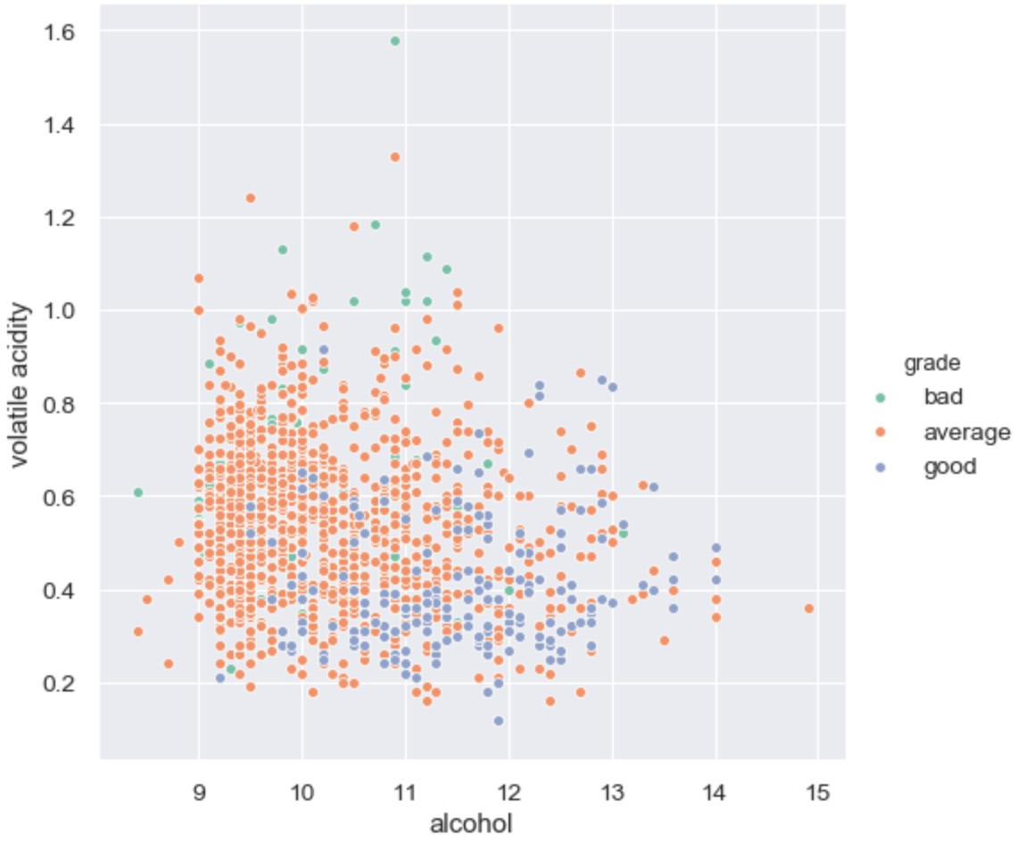
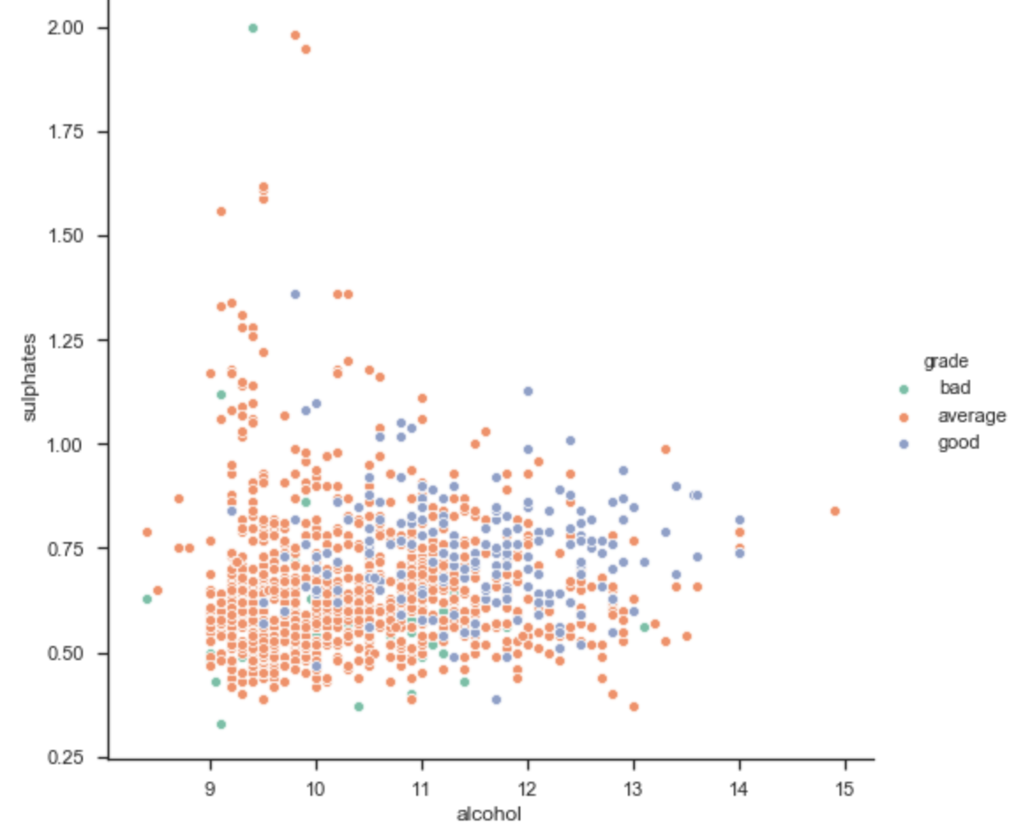
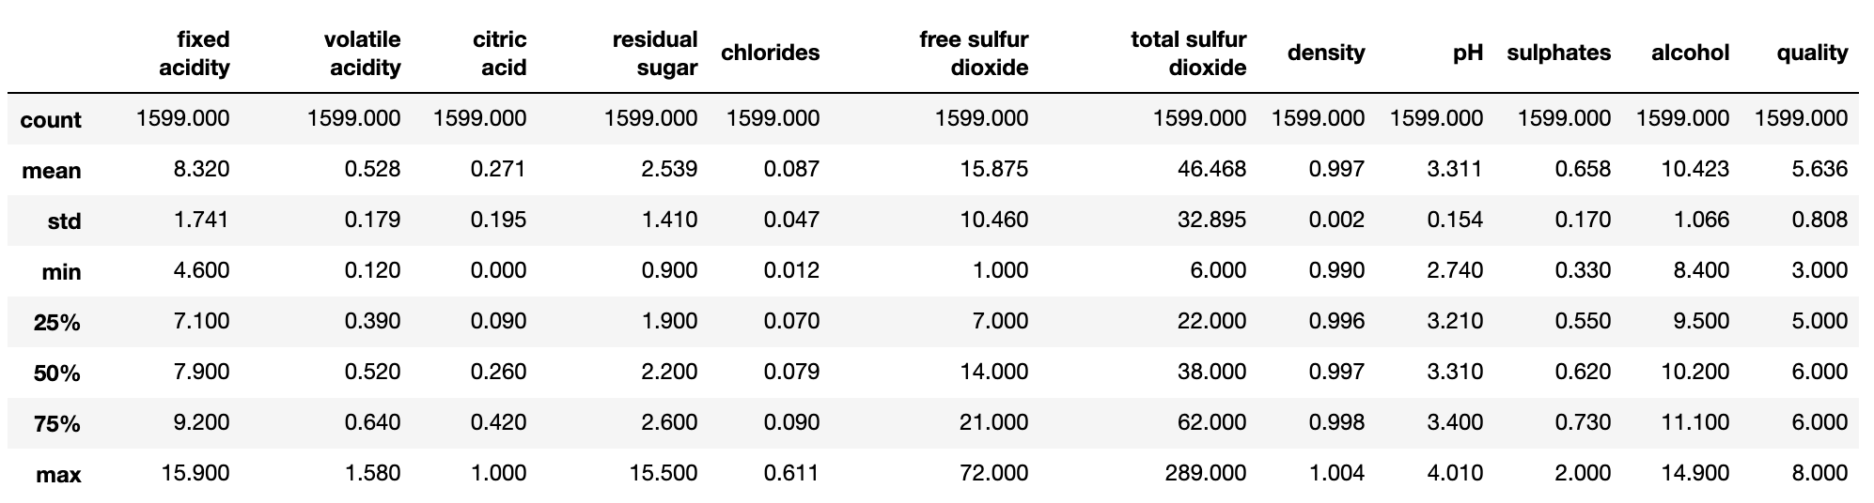
와인 품질 재검증 모델, 품질에 영향을 미치는 성분 확인
Red Wine
등급 – 알콜 – 휘발성 산
등급 - 알콜 - 황산염
등급별 성분의 차이가 뚜렷하지 않고 교집합이 많은 것을 확인

Slide 18
와인 품질 재검증 모델, 품질에 영향을 미치는 성분 확인
Red Wine
등급별 성분의 차이가 뚜렷하지 않고 교집합이 많은 것을 확인

Slide 19
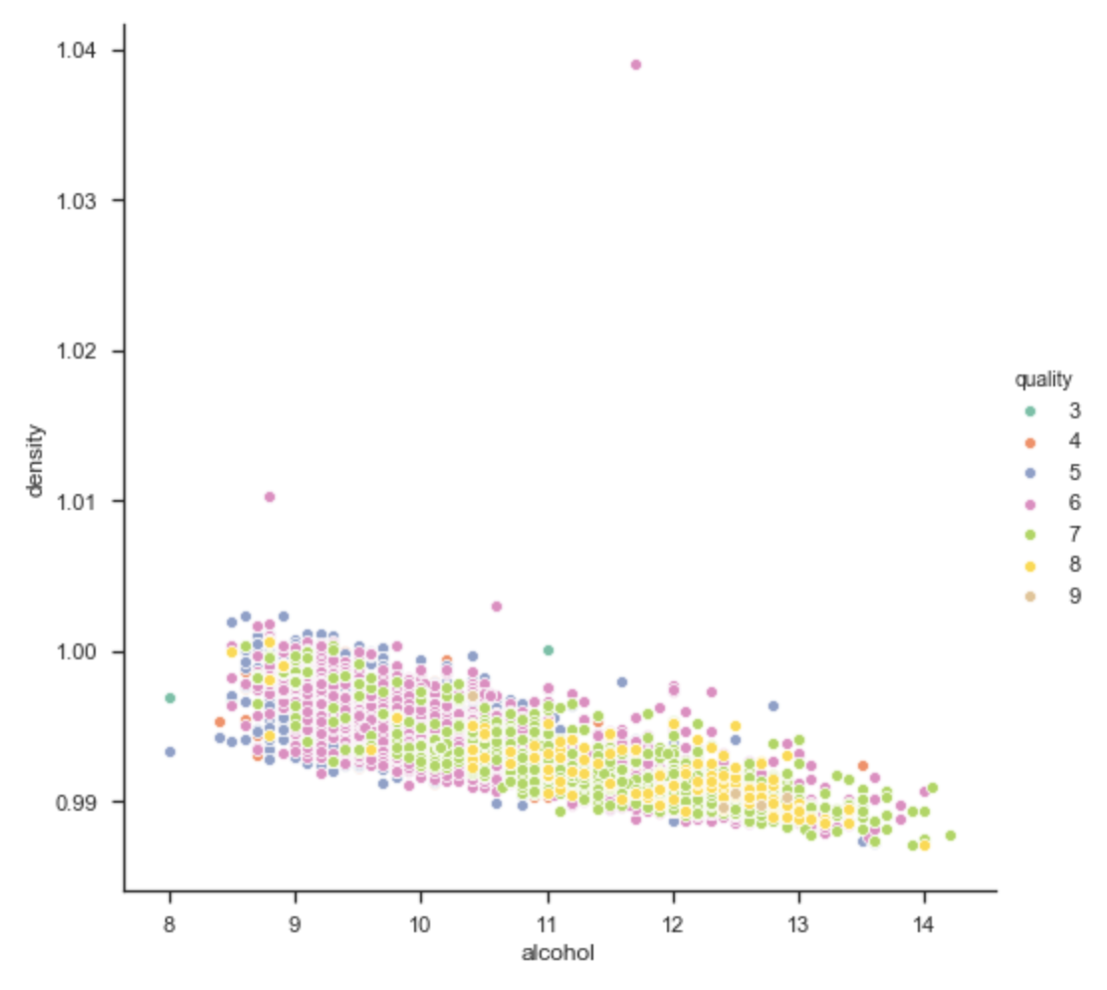
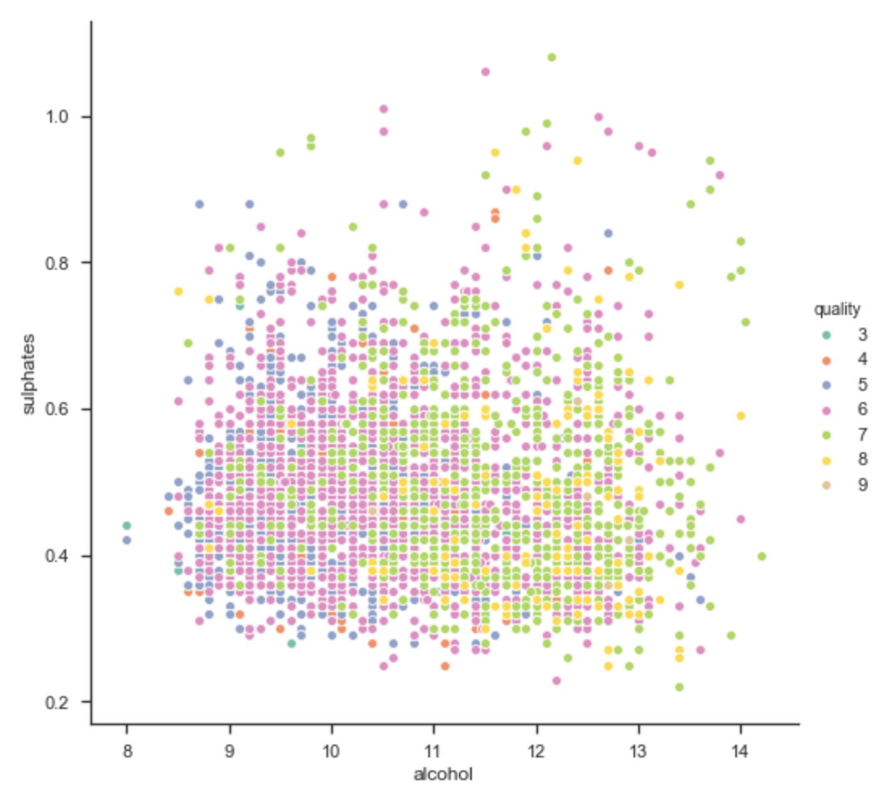
와인 품질 재검증 모델, 품질에 영향을 미치는 성분 확인
White Wine
알콜
등급 – 알콜 - 밀도
등급 - 알콜 - 황산염

Slide 20
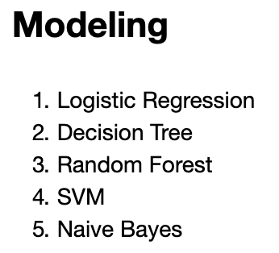
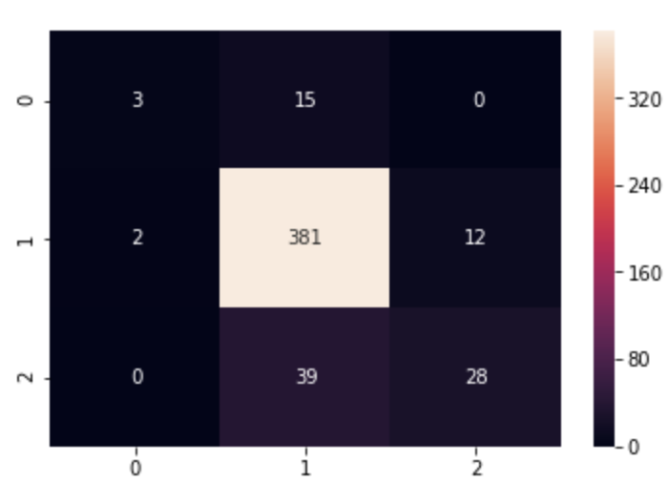
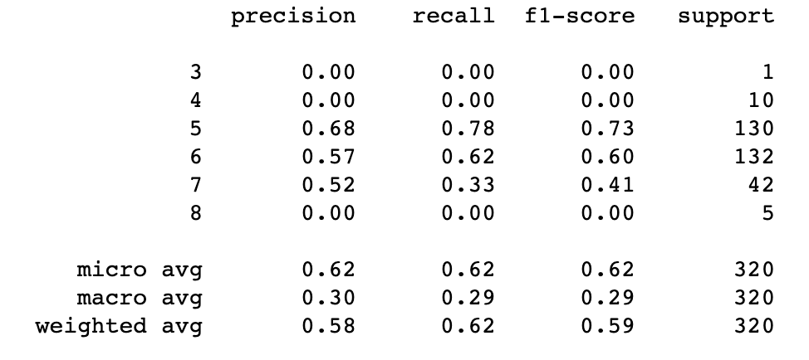
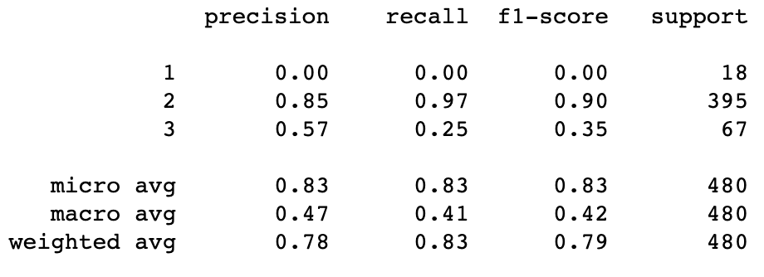
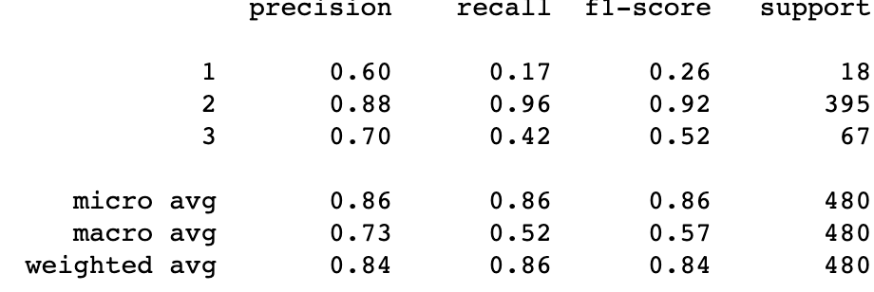
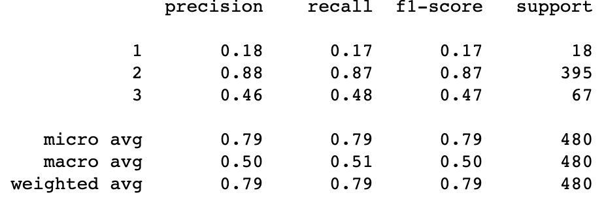
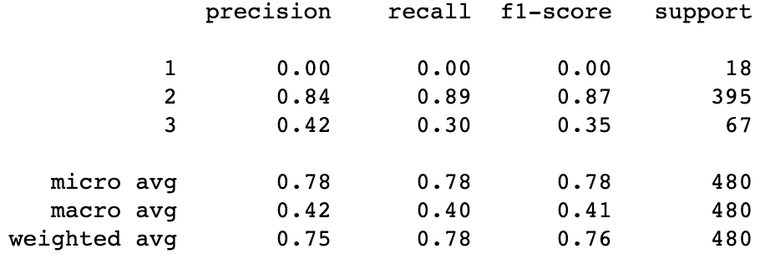
와인 품질 재검증 모델, 품질에 영향을 미치는 성분 확인
White Wine
SVM, Random Forest
86%로 가장 높음

Slide 21
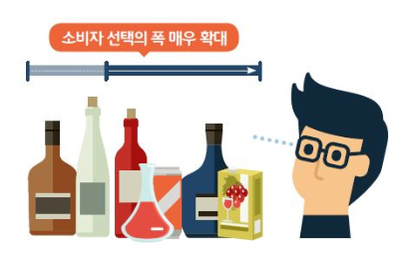
5. 개선안 및 적용방안
목표 : 19년 와인시장 성공적 진입을 통한 매출액 증대
- 당해 ’12월에는 매출 50% 증가할 것으로 예상→ 내년 초까지는 전년대비 70% 증대 목표
첫째, 주류소비고객 성향 변화에 따른 발빠른 대응
둘째, 내부적 관점에서 새로운 비즈니스 전략을 구상
셋째, 와인 시장 경쟁사를 고려한 경쟁 방안 구상

Slide 22
6. Learned Lessons
배운 점 및 향후에 이런 점을 보완하겠다
오가영: 고객의 입장에만 서다가 고객의 데이터를 살펴보는 입장으로 바뀌는 경험이 새로웠습니다. 데이터에 고객의 마음이 담긴다는 이론은 많이 들어왔으나, 실제 수치로 단순하게 표현된 그 마음을 찾아내 해석하는 일은 어렵기도, 신기하기도 했습니다.
데이터 사이언티스트가 되기 위해서는 분석 기술뿐 아니라 사람, 세상에 대한 호기심과 애정도 매우 중요함을 직접 느낄 수 있는 좋은 경험이었습니다.
최우혁: 직관의 위험성과 통계의 중요성을 깨달았습니다. 데이터를 확실히 분석하지 않고 어느 한 부분만 보고 인사이트를 종종 유추했지만, 통계적으로 분석해보면, 겉으로 보이는 것과 다른 의미가 있었습니다. 이번 프로젝트에서도 이와 같은 어려움을 겪어 시간이 많이 부족했습니다. 향후 의사결정은 반드시 통계적 분석 후 내리겠습니다.
연선경: 분석방법을 많이 안다고 분석을 잘하는 것이 아니라고 생각했습니다. 또한, 보고서 작성이 제일 어렵다고 느꼈습니다.
이준영: 책에서 배운 데이터 정제를 실제로 하려니 많은 어려움이 많았습니다. 하지만 조원들과 많은 이야기를 하고, 서로 물어보며 서로 지식을 쌓는 것을 느낄 수 있었고, 무엇보다도 팀으로 일하며 협동심과 협력을 배울 수 있었습니다.
김원배:와인 분석 데이터에 맛에 대한 기준을 제시해줄 수 있는 설명변수가 있었으면 성분과 맛을 보다 정확히 연결 시킬 수 있을것 같습니다. 등급에 영향을 미치는 성분의 정략적인 기준이 있길 바랬습니다.
이재윤: 데이터 정제하는 부분에서는 코딩능력보다 와인에 대한 인사이트를 얻는 과정이 많이 힘들었습니다. 그리고 시계열분석을 통해 12월 매출액을 예측하는 부분에서 생각보다 좋은 모델이 나와 만족스러웠지만, 이 부분에서 더 많은 데이터가 축적되면 더 정확한 예측모델을 만들 수 있을 것이라 생각하였고, 빅데이터분석에서 데이터의 양의 중요함을 알 수 있었습니다.

